Slide 1
Здоровье детей – в наших руках
"Если нельзя вырастить ребёнка, чтобы он совсем не болел, то во всяком случае, поддерживать
его высокий уровень здоровья вполне возможно"
Академик, хирург Н. М. Амосов.

Slide 2
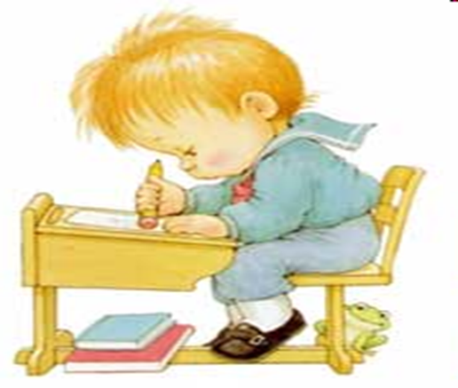
«Кто такой здоровый человек?»

Slide 3
Кто такой здоровый человек?
Высказывания детей:
занимается спортом и ведёт здоровый образ жизни;
не пьёт, не курит, делает зарядку;
делает утром зарядку, ест много мяса;
когда он не болеет;
не знаю.

Slide 4
Что такое гигиена?
Соблюдение режима дня
Рациональное питание
Гигиена
Формирование осанки, сохранение зрения
Полноценный здоровый сон
Народные традиции
Профилактика вредных привычек
Физические упражнения

Slide 5
Я ложусь спать

Slide 6
После 7 лет ребенку не обязательно спать днем, ночью ребенок в этом возрасте должен спать не менее 9-10 часов.

Slide 7
Результаты:
В течение 2011 -2012 учебного года я вела мониторинг по уровню здоровья учащихся. Н.М. Амосов предлагает следующую шкалу уровня здоровья:
высокий – ученик не болел в течение года;
средний – болел в период эпидемии;
низкий – болел чаще.

Slide 8
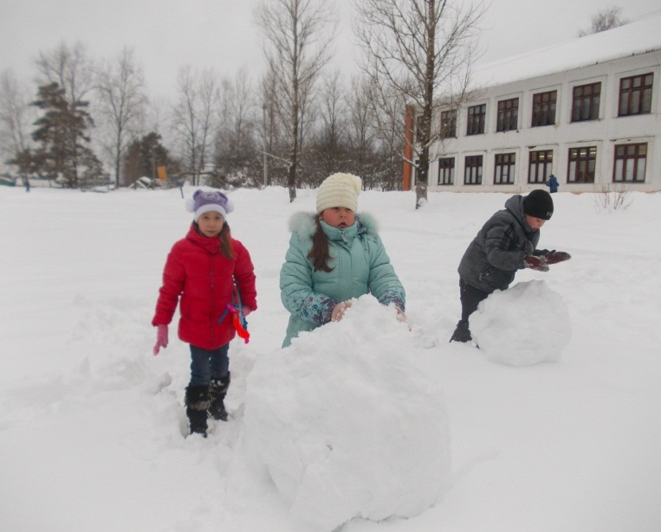
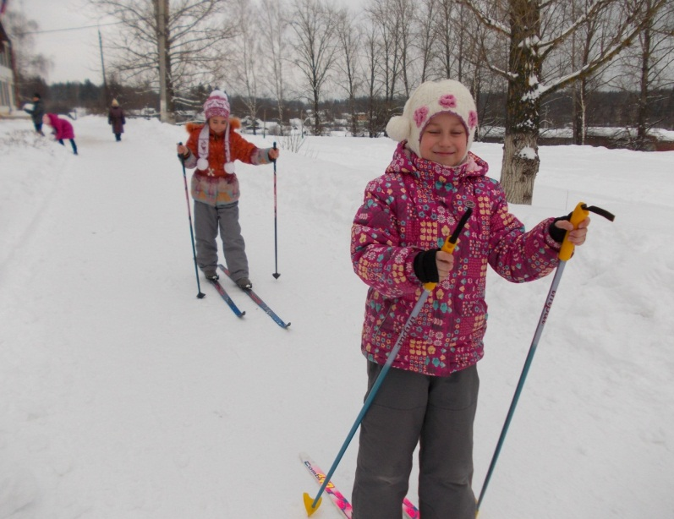
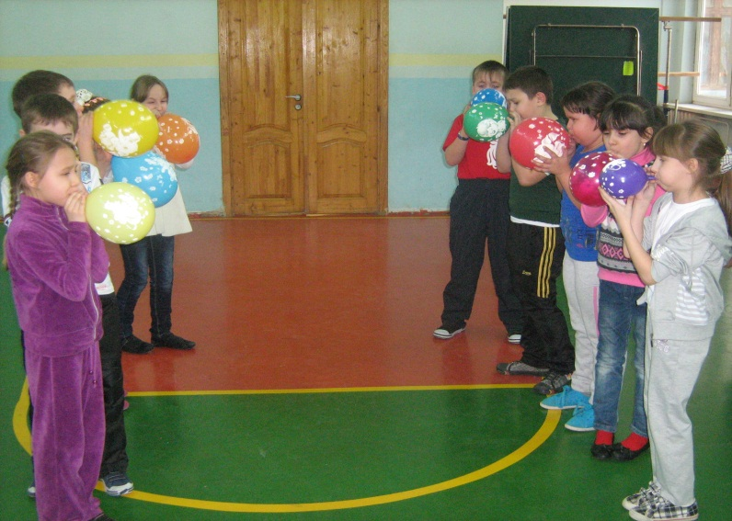
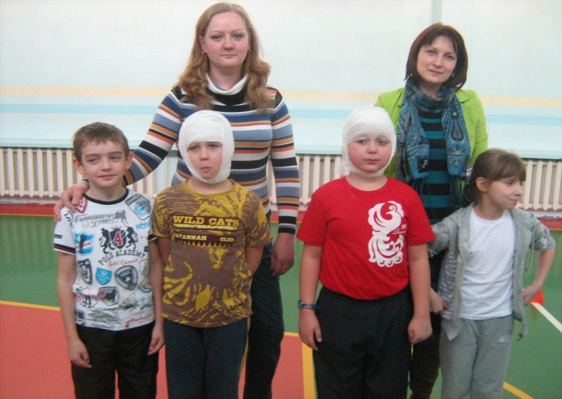

Slide 9
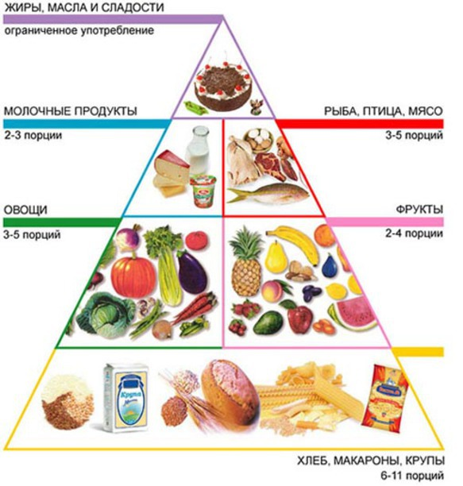

Slide 10
Я выберу, если хочу кушать:

Slide 11
Сколько раз в день ты ешь?

Slide 12
Когда у меня свободное время я …

Slide 13
За компьютером я провожу…

Slide 14
Считаешь ли ты себя здоровым человеком?

Slide 15
Сбережем здоровье наших детей!

